Slide 1
uGUI Automation Test Sample
NNNIC
2018.7.24

Slide 2
概要
デザイナ作業とプログラマ作業の分離を考えたサンプルを作成する。
デザイナは、シンプルな（スクリプトなし）のUIを作成し、エディタスクリプトにて１アクションでUnity Packageへエキスポート
プログラマは、そのパッケージを起動時のコマンドライン、または、手動にて追加または上書きする。

Slide 3
使い方 ※エキスポート
１．Startunity.batをダブルクリック (要環境)
※バッチ内にヒントあり
２．トップメニューのTools/Create Prefab then Pack をクリック
自動でシーンがロードされ、UI/template部分がコンバートされ、最後にunitypackageとなる。
unitypackageは unityproject直下にあり。

Slide 4
使い方 ※インポート
１．Startunity_import.batを実行。
unityが起動する。
２．トップメニューのAssets⇒Import package ⇒ Custom Packageをクリック
オープンファイルダイアログが開く。
エキスポートしたunitypackageを指定
※自動化予定
３．ProjectパネルのAssets/public/app/0100_Base/base を
ダブルクリックしてシーンをロードする。
実行して反映を確認。

Slide 5
テクニカルノート

Slide 6
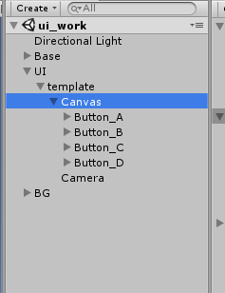
インポート対象
デザイナはここを編集する

Slide 7
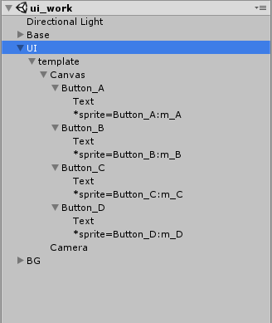
スプライトの保存
エクスポート側のスプライトとインポート時のスプライトが同じ保障はない。
スプライト名のみを保持する仕組みを追加した。
エキスポート時にイメージコンポーネント内のスプライト名をnullノードの名前として生成するようにした。
エキスポート側はこの情報で再構築する。
スプライト名のユニーク性は必ず保障すること！

Slide 8
UI System
テンプレートをクローンして生成。
/Base/template_base と /UI/add_from_unitypackage直下のCanvasを対象
対象パーツを名前で検索する。
エクスポート側でユニーク名を定義することで利用
エラーダイアログは複数生成可
アプリの状況は予測できないので、非同期で複数追加が可能
入力イベントは一箇所で集約
自動デバッグを可能にするため、一箇所でイベント受ける
パーツクローン時にイベントを動的追加

Slide 9
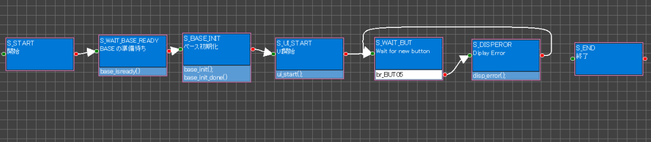
シンジゲン
メイン Assets/public/app/0100_Base/MainControl
メイン側の制御で利用

Slide 10
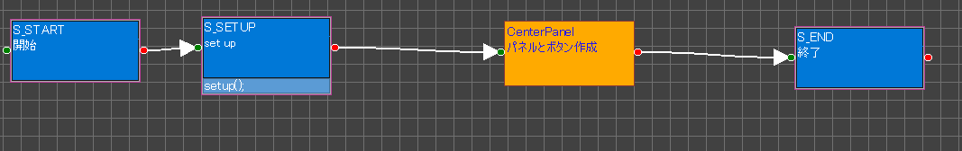
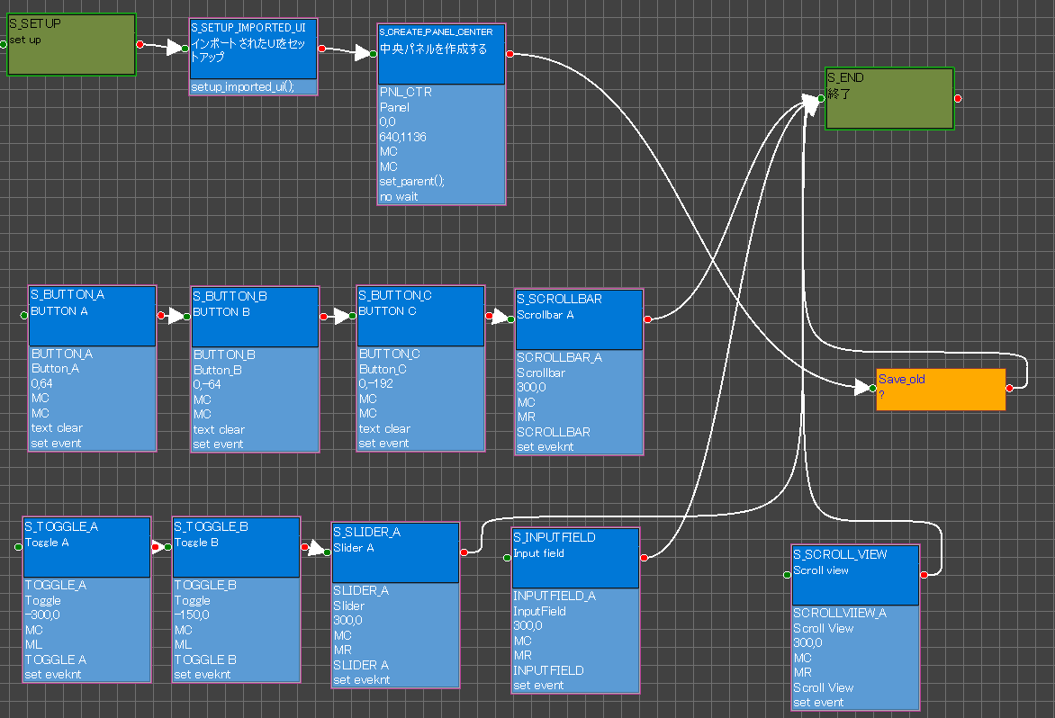
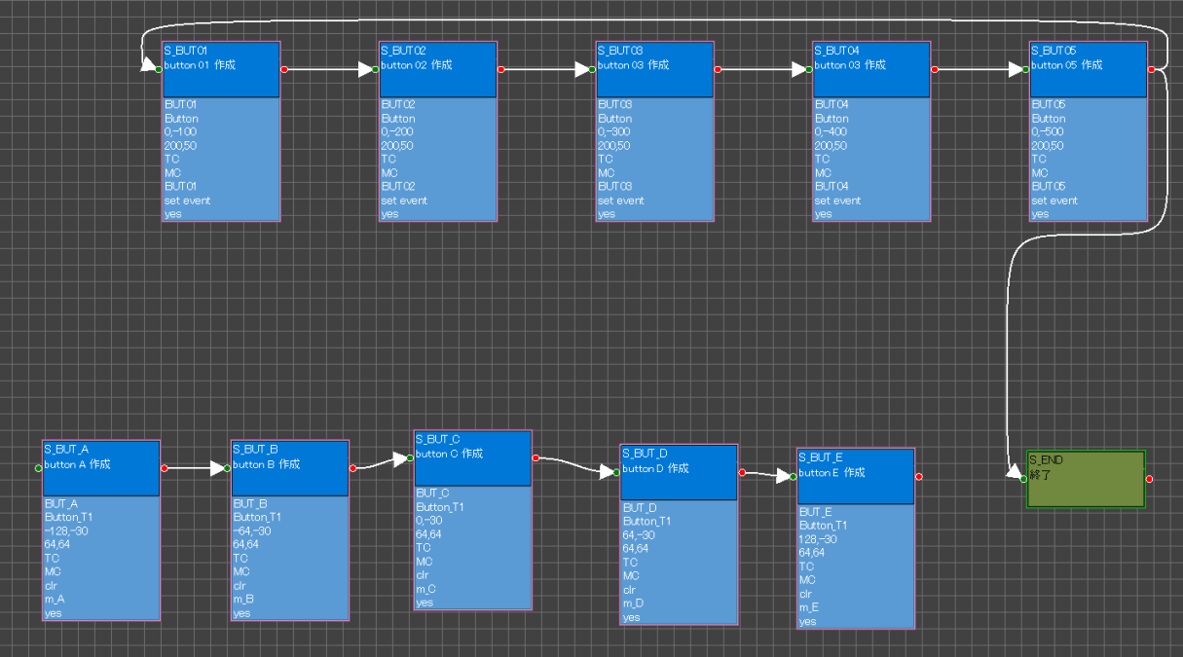
UITEST Assets/public/app/0100_Base/UIControl/state
UIのテストフローで利用

Slide 11
終

